Slide 1
Ejercicios para examen
M.C. Edna Iliana Tamariz Flores

Slide 2
2. Si se necesita tener una dirección de red clase B dividida en exactamente 510 subredes, ¿qué máscara de subred debe asignar?
255.255.255.252
255.255.255.128
255.255.0.0
255.255.255.192

Slide 3
3. Si usted desea tener 12 subredes con un ID de red clase C, ¿qué máscara de subred debería utilizar?
255.255.255.252
255.255.255.248
255.255.255.240
255.255.255.255

Slide 4
4. Utilizando la dirección de clase C 192.168.21.0, necesita generar 28 subredes. ¿Qué máscara de subred deberá utilizar?
A. 255.255.0.28
B. 255.255.255.0
C. 255.255.255.28
D. 255.255.255.248
E. 255.255.255.252

Slide 5
5. Dada la dirección IP 195.106.14.0/24,
¿cuál es el número total de redes y el número total de nodos por red que se obtiene?
A. 1 red con 254 nodos.
B. 2 redes con 128 nodos.
C. 4 redes con 64 nodos.
D. 6 redes con 30 nodos.

Slide 6
6. Utilizando una dirección de red clase C, Ud. necesita 5 subredes con un máximo de 17 nodos en cada una de esas subredes. ¿Qué máscara de subred deberá utilizar?
A. 255.255.255.192
B. 255.255.255.224
C. 255.255.255.240
D. 255.255.255.248

Slide 7
7. Utilizando la dirección 192.64.10.0/28, ¿cuántas subredes y cuántos nodos por subred están disponibles?
A. 62 subredes y 2 nodos
B. 6 subredes y 30 nodos
C. 8 subredes y 32 nodos
D. 16 subredes y 14 nodos
F. 14 subredes y 14 nodos

Slide 8
8. Asumiendo que nuestra red está utilizando una versión antigua de UNIX, ¿cuál es el número máximo de subredes que pueden ser asignadas a la red cuando utiliza la dirección 131.107.0.0 con una máscara de subred de 255.255.240.0?
A. 16
B. 32
C. 30
D. 14

Slide 9
1. ¿Cuál es la dirección de broadcast de la dirección de subred 192.168.99.20?
192.168.99.127
192.168.99.63
192.168.99.23
192.168.99.31

Slide 10
2. ¿Cuál es la dirección de subred de la dirección IP 192.168.100.30/255.255.255.248?
192.168.100.32
192.168.100.24
192.168.100.0
192.168.100.16

Slide 11
3. ¿Cuál es el rango de nodo válido del cual es parte la dirección IP 172.16.10.22 255.255.255.240?
172.16.10.20 a 172.16.10.22
172.16.10.1 a 172.16.10.255
172.16.1.16 a 172.16.10.23
172.16.10.17 a 172.16.10.31
172.16.10.17 a 172.16.10.30

Slide 12
4. ¿Cuál de las direcciones que se muestra a continuación es una dirección de broadcast de las subredes
172.16.32.0/20
172.16.64.0/20
172.16.82.90/20?
172.16.32.255
172.16.47.255
172.16.34.255
172.16.82.255
172.16.79.255
172.16.95.255

Slide 13
5. Tenemos la red 199.141.27.0 con una máscara de subred 255.255.255.240, identifique las direcciones de nodo válidas?
199.141.27.208
199.141.27.33
199.141.27.112
199.141.27.119
199.141.27.126
199.141.27.175

Slide 14
6. ¿Qué dirección es una subred válida su se utiliza una máscara de 26 bits para la división en subredes?
172.16.43.16
172.16.128.32
172.16.243.64
172.16.157.96
172.16.47.224
172.16.192.252

Slide 15
7. Dado un host con una dirección IP 172.32.65.13 y una máscara de subred predeterminada, ¿a qué red pertenece el host?
172.32.65.0
172.32.65.32
172.32.0.0
172.32.32.0

Slide 16
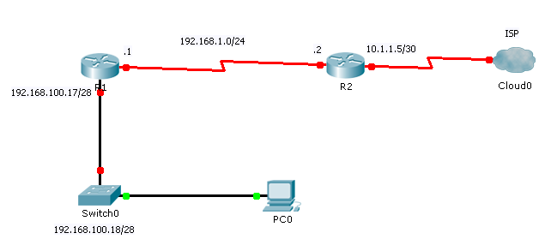
8. Consulte la siguiente figura. Un técnico de red está tratando de determinar la configuración correcta de direccionamiento IP para el host 0. ¿Cuál será una configuración válida para el host A?
Inciso | Dirección IP | Máscara | Gateway
A | 192.168.100.19 | 255.255.255.248 | 192.16.1.2
B | 192.168.100.20 | 255.255.255.240 | 192.168.100.17
C | 192.168.100.21 | 255.255.255.248 | 192.168.100.18
D | 192.168.100.22 | 255.255.255.240 | 10.1.1.5
E | 192.168.100.30 | 255.255.255.240 | 192.168.1.1
f | 192.168.100.31 | 255.255.255.240 | 192.168.100.18

Slide 17
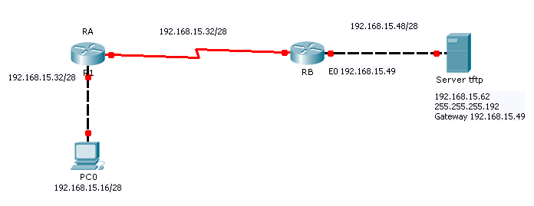
9. Usted es el administrador de la red que se muestra arriba. Acaba de agregar el nuevo router denominado RB. Usted desea hacer una copia de respaldo de la imagen del IOS del nuevo router en su servidor tftp. Cuando procede a realizar la copia, el procedimiento falla. ¿Cuál puede ser la causa del problema?
Es incorrecto el default gateway del servidor tftp
Es incorrecta la máscara de subred del servidor tftp
Es incorrecta la dirección IP del servidor tftp
Es incorrecta la dirección IP de la interfaz E0 del router B

Slide 18
2. Si se necesita tener una dirección de red clase B dividida en exactamente 510 subredes, ¿qué máscara de subred debe asignar?
255.255.255.252
255.255.255.128
255.255.0.0
255.255.255.192

Slide 19
3. Si usted desea tener 12 subredes con un ID de red clase C, ¿qué máscara de subred debería utilizar?
255.255.255.252
255.255.255.248
255.255.255.240
255.255.255.255

Slide 20
4. Utilizando la dirección de clase C 192.168.21.0, necesita generar 28 subredes. ¿Qué máscara de subred deberá utilizar?
A. 255.255.0.28
B. 255.255.255.0
C. 255.255.255.28
D. 255.255.255.248
E. 255.255.255.252

Slide 21
5. Dada la dirección IP 195.106.14.0/24,
¿cuál es el número total de redes y el número total de nodos por red que se obtiene?
A. 1 red con 254 nodos.
B. 2 redes con 128 nodos.
C. 4 redes con 64 nodos.
D. 6 redes con 30 nodos.

Slide 22
6. Utilizando una dirección de red clase C, Ud. necesita 5 subredes con un máximo de 17 nodos en cada una de esas subredes. ¿Qué máscara de subred deberá utilizar?
A. 255.255.255.192
B. 255.255.255.224
C. 255.255.255.240
D. 255.255.255.248

Slide 23
7. Utilizando la dirección 192.64.10.0/28, ¿cuántas subredes y cuántos nodos por subred están disponibles?
A. 62 subredes y 2 nodos
B. 6 subredes y 30 nodos
C. 8 subredes y 32 nodos
D. 16 subredes y 14 nodos
F. 14 subredes y 14 nodos

Slide 24
8. Asumiendo que nuestra red está utilizando una versión antigua de UNIX, ¿cuál es el número máximo de subredes que pueden ser asignadas a la red cuando utiliza la dirección 131.107.0.0 con una máscara de subred de 255.255.240.0?
A. 16
B. 32
C. 30
D. 14

Slide 25
Ejercicios de subnetting
Se tiene una red 202.12.45.0
Se requieren 70 hosts por subnet
¿Cuántos bits se piden prestados?
¿Cuál es la máscara de subred?
Dar los rangos de direcciones IP para cada subred

Slide 26
Ejercicio 2
Se tiene una red 202.12.45.0
Se requieren 15 subnets
¿Cuántos bits se piden prestados?
¿Cuál es la máscara de subred?
Dar los rangos de direcciones IP para las primeras 3 subredes
¿Cuál es la dirección de broadcast de la subred 12?
¿Cuál es la dirección de red de la subred 5?

Slide 27
Ejercicio 3
Se tiene una red 137.100.0.0
Se requieren 127 hosts por subnet
¿Cuántos bits se piden prestados?
¿Cuál es la máscara de subred?
Dar los rangos de direcciones IP para las primeras 3 subredes
¿Cuál es la dirección de broadcast de la subred 13?
¿Cuál es la dirección de red de la subred 8?
¿Cuál es la dirección de broadcast de la subred 50?
¿Cuál es la dirección de red de la subred 100?
¿Cuál es la dirección de broadcast de la subred 150?
¿Cuál es la dirección de red de la subred 200?

Slide 28
Ejercicio 4
Se tiene una red 112.0.0.0
Se requieren 760 hosts por subnet
¿Cuántos bits se piden prestados?
¿Cuál es la máscara de subred?
Dar los rangos de direcciones IP para las primeras 3 subredes
¿Cuál es la dirección de broadcast de la subred 100?
¿Cuál es la dirección de red de la subred 200?
¿Cuál es la dirección de broadcast de la subred 300?
¿Cuál es la dirección de red de la subred 500?
¿Cuál es la dirección de broadcast de la subred 1000?
¿Cuál es la dirección de red de la subred 2000?

